Slide 1




Slide 2

우리는
가치가 성장하는
시간을
만듭니다.

Slide 3
00 개발 환경 구축
[1단계] 빠르게 익히는 JSP 기초
01 JSP 기본
02 내장 객체(Implicit Object)
03 내장 객체의 영역(Scope)
04 쿠키(Cookie)
05 데이터베이스
06 세션(Session)
07 액션 태그(Action Tag)
[Project] 08 모델1 방식의 회원제 게시판 만들기
[Project] 09 게시판에 페이징 기능 넣기
[2단계] 고급 기능으로 스킬 레벨업
10 표현 언어(EL : Expression Language)
11 JSP 표준 태그 라이브러리(JSTL)
12 파일 업로드 및 다운로드
13 서블릿(Servlet)
[Project] 14 모델2 방식(MVC 패턴)의 자료실형 게시판 만들기
[3단계] 프로젝트로 익히는 현업 스킬
[Project] 15 웹소켓으로 채팅 프로그램 만들기
[Project] 16 SMTP를 활용한 이메일 전송하기
[Project] 17 네이버 검색 API를 활용한 검색 결과 출력하기
[Project] 18 배포하기

Slide 4

11
JSP 표준 태그
라이브러리(JSTL)

Slide 5
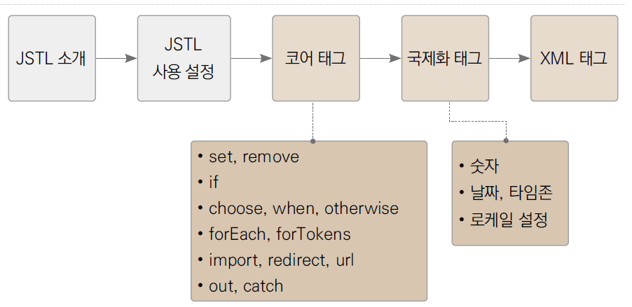
학습 목표
학습 순서
활용 사례
JSP의 표준 태그 라이브러리인 JSTL을 사용하면 스크립틀릿을 사용하지 않고도 제어문, 반복문 등을 사용할 수 있음
JSTL이 제공하는 다양한 태그의 사용법 학습
JSTL은 모델2 방식의 웹 애플리케이션을 개발할 때 EL과 함께 주로 사용

Slide 6
11.1 JSTL이란?(1)
JSTL(Java Standard Tag Library)
JSP에서 빈번하게 사용되는 조건문, 반복문 등을 처리해주는 태그를 모아 표준으로 만들어 놓은 라이브러리
스크립틀릿 없이 태그만으로 작성할 수 있기 때문에 코드가 간결해지고 읽기 편해짐
JSP로 구현한 구구단 | JSTL로 구현한 구구단
<table border="1"> <%for (int dan = 2; dan <= 9; dan++) {%> <tr> <%for (int su = 1; su <= 9; su++) {%> <td> <%=dan%> * <%=su%> = <%=dan * su%> </td> <%}%> </tr> <%}%> </table> | <table border="1"> <c:forEach begin="2" end="9" var="dan"> <tr> <c:forEach begin="1" end="9" var="su"> <td> ${dan} * ${su} = ${dan * su} </td> </c:forEach> </tr> </c:forEach> </table>

Slide 7
11.1 JSTL이란?(2)
[표 11-1] JSTL에서 제공하는 태그 종류
종류 | 기능 | 접두어 | URI
Core 태그 | 변수 선언, 조건문/반복문, URL 처리 | c | http://java.sun.com/jsp/jstl/core
Formatting 태그 | 숫자, 날짜, 시간 포맷 지정 | fmt | http://java.sun.com/jsp/jstl/fmt
XML 태그 | XML 파싱 | x | http://java.sun.com/jsp/jstl/xml
Function 태그 | 컬렉션, 문자열 처리 | fn | http://java.sun.com/jsp/jstl/functions
SQL 태그 | 데이터베이스 연결 및 쿼리 실행 | sql | http://java.sun.com/jsp/jstl/sql

Slide 8
11.1 JSTL이란?(3)
JSTL을 사용하려는 JSP 파일에서는 taglib 지시어를 추가해야 함
이때 접두어와 URI가 사용됨
Core 태그를 사용하기 위한 지시어 예시
JSTL 사용 시 태그 앞에 붙일 접두어
<c:태그명 /> 형태로 사용
<%@ taglib prefix="c" uri="http://java.sun.com/jsp/jstl/core"%>
태그 라이브러리 URI 식별자

Slide 9
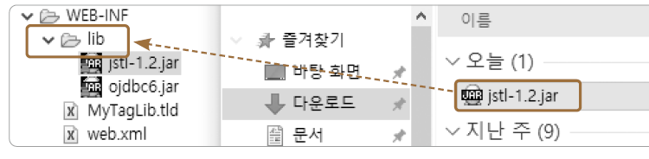
11.2 JSTL 사용 설정
JSTL은 JSP의 기본 태그가 아닌 확장 태그이므로 사용을 위해 별도의 라이브러리가 필요
01 다음 URL에 접속 https://mvnrepository.com/artifact/javax.servlet/jstl/1.2
02 [jar] 링크를 클릭해 jstl-1.2.jar 파일 다운로드
03 받은 jar 파일을 MustHaveJSP/WebContent/WEB-INF/lib 폴더로 이동

Slide 10
11.3 코어(Core) 태그(1)
[표 11-2] 코어 태그의 종류
태그명 | 기능
set | EL에서 사용할 변수를 설정. setAttribute( ) 메서드와 동일한 기능
remove | 설정한 변수를 제거. removeAttribute( ) 메서드와 동일한 기능
if | 단일 조건문을 주로 처리. else문이 없다는 단점
choose | 다중 조건을 처리할 때 사용. 하위에 when~otherwise 태그가 있음
forEach | 반복문을 처리할 때 사용. 일반 for문과 향상된 for문 두 가지 형태로 사용
forTokens | 구분자로 분리된 각각의 토큰을 처리할 때 사용. StringTokenizer 클래스와 동일한 기능.
import | 외부 페이지를 삽입할 때 사용
redirect | 지정한 경로로 이동. sendRedirect( ) 메서드 동일한 기능
url | 로를 설정할 때 사용
out | 내용을 출력할 때 사용
catch | 예외 처리에 사용

Slide 11
11.3 코어(Core) 태그(2)
11.3.1 <c:set> 태그
<c:set> 태그는 EL에서 사용할 변수나 자바빈즈를 생성할 때 사용
JSP에서 영역에 속성을 저장할 때 사용하는 setAttribute( ) 메서드와 같은 역할
<c:set var="변수명" value="값" scope="영역" />
<c:set var="변수명" scope="영역"> value 속성에 들어갈 값 </c:set>

Slide 12
11.3 코어(Core) 태그(3)
[표 11-3] <c:set> 태그의 속성
자바빈즈나 컬렉션을 생성할 때는 target과 property 속성을 사용
속성명 | 기능
var | 변수명을 설정
value | 변수에 할당할 값
scope | 변수를 생성할 영역을 지정. page가 기본값
target | 자바빈즈를 설정
property | 자바빈즈의 속성, 즉 멤버 변수의 값을 지정
<c:set var="변수명" value="저장할 객체 혹은 컬렉션" scope="영역" /> <c:set target="var로 설정한 변수명" property="객체의 속성명" value="속성값" />

Slide 13
11.3 코어(Core) 태그(4)
[예제 11-1] <c:set> 태그로 변수와 자바빈즈 사용하기 ① core 태그를 사용하기 위해 taglib 지시어를 선언 ② 먼저 사용할 변수들을 선언. value 속성에는 ③ 값을 직접 입력할 수도, ④ EL이나 ⑤ 표현식을 사용할 수도 있음. 또한 ⑥ 태그 사이에 값을 지정할 수도 있음 - scope 속성을 사용하지 않았으므로 모든 변수는 page 영역에 저장됨 ⑦ ②에서 설정한 값을 출력 ⑧ 자바빈즈 생성 시 생성자를 통해 초깃값을 설정하고, request 영역에 변수를 저장 ⑨ request 영역에 저장된 자바빈즈를 출력 ⑩ 자바빈즈를 생성 ⑪ 값을 나중에 설정하려면 target과 property 속성을 사용 - target에는 변수를 지정하고, property에는 멤버 변수명을 지정하면 됨

Slide 14
11.3 코어(Core) 태그(5)
컬렉션을 변수로 설정 [예제 11-2] <c:set> 태그로 컬렉션 사용하기 ① List 컬렉션을 생성 ② Person 객체를 추가 ③ 이 컬렉션을 request 영역에 “personList”라는 변수명으로 저장 ④ 다시 불러와 출력 ⑤ 다른 영역에 똑같은 이름으로 저장한 속성이 없으므로 “requestScope”는 생략 가능 ⑥ Map 컬렉션을 생성하고, 역시 Person 객체를 저장 ⑦ request 영역에 변수명 “personMap”으로 저장 ⑧ 키를 통해 접근하여 출력 - 이번에도 같은 이유로 “requestScope”는 생략 가능

Slide 15
11.3 코어(Core) 태그(6)
11.3.2 <c:remove> 태그
<c:remove> 태그는 <c:set> 태그로 설정한 변수를 제거할 때 사용
JSP에서 영역의 속성을 제거할 때 사용하는 removeAttribute( ) 메서드와 같은 역할
[표 11-4] <c:remove> 태그의 속성
<c:remove var="변수명" scope ="영역" />
속성명 | 기능
var | 제할 변수명을 설정
scope | 삭제할 변수의 영역을 지정. 지정하지 않으면 모든 영역의 변수가 삭제

Slide 16
11.3 코어(Core) 태그(7)
[예제 11-3] <c:remove> 태그 사용하기 ① 4가지 영역 모두에 똑같은 이름의 변수로 값을 저장 ③ 출력. 이때 ②와 ④처럼 영역을 지정하지 않으면 가장 좁은 영역인 page 영역이 지정됨 ⑤ scope 속성을 session으로 지정하여 session 영역에 저장된 변수만 삭제 ⑥ 출력. 변수가 삭제되었으니 당연히 아무 값도 출력되지 않을 것임 ⑦ scope 속성을 지정하지 않고 삭제하면 4가지 영역 전체에서 scopeVar를 삭제하여 ⑧ 출력 결과는 없음

Slide 17
11.3 코어(Core) 태그(8)
11.3.3 <c:if> 태그
<c:if> 태그는 자바의 if와 동일하게 제어 구문을 작성할 때 사용
else가 별도로 없기 때문에 일련의 여러 조건을 나열하는 형태로 작성은 어려움
표 11-5 <c:if> 태그의 속성
<c:if test="조건" var="변수명" scope="영역"> 조건이 true일 때 출력할 문장 </c:if>
속성명 | 기능
test | if문에서 사용할 조건을 지정
var | 조건의 결과를 저장할 변수명을 지정
scope | 변수가 저장될 영역을 지정

Slide 18
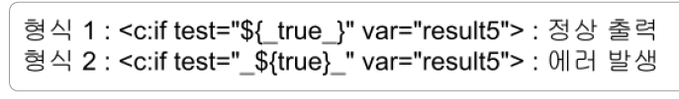
11.3 코어(Core) 태그(9)
test 속성의 조건식의 결과가 var 속성에 저장됨
<c:if> 태그에는 별도의 else 구문이 없지만, var 속성에 저장된 결괏값을 이용해서 else와 비슷한 형태의 구문을 작성할 수 있음
[예제 11-4] <c:if> 태그 사용하기 ① 정수 100과 문자열 “JSP”를 담은 변수를 설정 ② <c:if> 태그로 number 변수를 2로 나눈 나머지가 0인지를 판단 ③ number의 값이 100으로 짝수이므로 true가 출력 ④ string 변수에 저장된 문자열과 ‘Java’를 비교해 결과는 result2에 저장 ⑤ result2의 값을 이용해 else 구문을 흉내 낸 모습 ⑥ 주의사항 1 : EL이 아닌 일반 값이 오면 무조건 false를 반환 하지만 일반 값으로 true가 사용되는 것은 예외 ⑦ 주의사항 2 : 문자열 ‘tRuE’는 대소문자에 상관없이 항상 true를 반환 ⑧ 주의사항 3 : test 속성에 EL을 통해 조건식을 쓸 때 공백이 삽입되면 무조건 false를 반환

Slide 19
11.3 코어(Core) 태그(10)
11.3.4 <c:choose>, <c:when>, <c:otherwise> 태그
<c:choose> 태그는 다중 조건을 통해 판단해야 할 때 사용
하위 태그로 <c:when>, <c:otherwise> 태그를 함께 사용
<c:when> 태그의 조건식에는 <c:if>와 동일하게 test 속성을 사용하고, 나열한 모든 조건에 만족하지 않을 경우 <c:otherwise>를 사용
// 대응하는 자바 코드
<c:choose> <c:when test="조건1">조건1을 만족하는 경우</c:when> <c:when test="조건2">조건2을 만족하는 경우</c:when> <c:otherwise>아무 조건도 만족하지 않는 경우</c:otherwise> </c:choose>
if (조건1) { ... } else if (조건2) {... } else { ... }

Slide 20
11.3 코어(Core) 태그(11)
[예제 11-5] <c:choose> 태그 사용하기 ① 사용할 변수를 설정 ② <c:choose>로 조건문 표현 - 첫 번째 <c:when> 태그에서 변수 number가 짝수인지 판단하기 위한 조건식을 작성. 만약 조건식이 false를 반환한다면 <c:otherwise> 부분이 출력 국/영/수 점수를 폼에 입력해 전송하면 평균을 내어 학점을 알려주는 예 ③ 폼값을 전송하기 위해 <form> 태그를 사용 ④ 매개변수로 전달된 값이 없다면 결과가 출력되지 않도록 하기 위해 <c:if> 태그를 사용 - 국, 영, 수 점수 중 하나라도 입력하지 않았다면 결과는 출력되지 않음 모든 과목의 점수가 전송되었다면 ⑤ EL을 사용해 평균을 내어 avg에 저장한 후 ⑥에서 출력 ⑦ <c:choose>를 이용해 평균 점수별 학점을 출력 - 하위 태그인 <c:when>에서 조건식을 작성 ⑧의 >=와 ⑨의 ge은 동일한 비교 연산자임

Slide 21
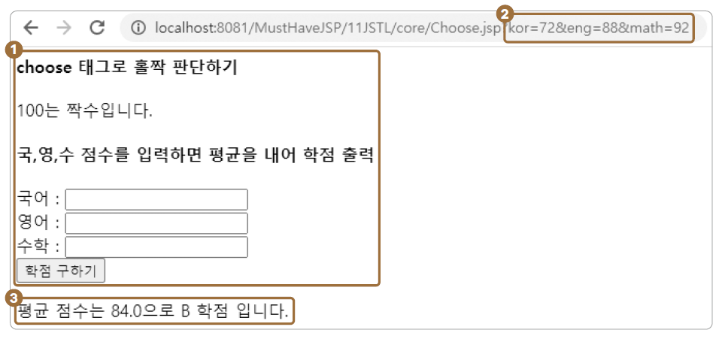
11.3 코어(Core) 태그(12)
[예제 11-5] <c:choose> 태그 사용하기의 실행 결과
처음 실행하면 ① 부분만 출력됨
국어, 영어, 수학 점수를 각각 72, 88, 92로 입력해 [학점 구하기] 버튼을 클릭하면 ② 쿼리스트링으로 점수들이 전달되고 ③ 평균과 학점을 출력
만약 세 점수 중 하나라도 입력하지 않았다면 ③ 의 결과는 출력되지 않음

Slide 22
11.3 코어(Core) 태그(13)
11.3.5 <c:forEach> 태그
<c:forEach> 태그는 반복을 위해 사용
자바는 두 가지 형태의 for문을 제공
시작과 종료를 지정하는 일반 for문
배열이나 컬렉션을 순회할 때 사용하는 향상된 for문(enhanced for loop)
<c:forEach> 태그도 이와 같이 두 가지 형태로 사용 가능
<c:forEach var="변수명" begin="시작값" end="마지막값" step="증가값" /> for ( int i = 0 ; i < 100 ; i += 2 ) { ... }
일반 for문 형태
<c:forEach var="변수명" items="컬렉션 혹은 배열" /> for ( int number : numbers ) { ... }
향상된 for문 형태

Slide 23
11.3 코어(Core) 태그(14)
[표 11-6] <c:forEach> 태그의 속성
속성명 | 기능
var | 변수명을 지정
items | 반복을 위한 객체를 지정. 배열, 컬렉션 등을 지정할 수 있음
begin | 시작값을 지정
end | 종료값을 지정
step | 증가할 값을 지정
varStatus | 루프의 현재 상태를 알려주는 변수의 이름을 지정

Slide 24
11.3 코어(Core) 태그(15)
[표 11-7] varStatus 속성을 통해 얻을 수 있는 정보
속성명 | 일반 for문 | 향상된 for문
current | var에 지정한 현재 루프의 변숫값 반환 | 현재 루프의 실제 요소를 반환
index | var에 지정한 현재 루프의 변숫값 반환 | 현재 루프의 인덱스를 표시(0~마지막)
count | 실제 반복 횟수(1~마지막) | 일반 for문과 동일함
first | 루프의 처음일 때 true 반환 | 일반 for문과 동일함
last | 루프의 마지막일 때 true 반환 | 일반 for문과 동일함

Slide 25
11.3 코어(Core) 태그(16)
일반 for문 형태로 사용하기
<c:forEach> 태그를 자바의 일반 for문 형태로 사용 [예제 11-6] 일반 for문 형태로 사용하기 ① 일반 for문 형태로 1부터 3까지 반복하며 1씩 증가. 이때 증가하는 값은 변수 i에 저장 ② 변수 i의 값을 출력 ③ varStatus 속성을 활용. 속성값, 즉 상태를 알려줄 변수명을 “loop”로 지정 - 루프를 3부터 5까지 반복 ④ loop 변수를 통해 varStatus가 제공하는 모든 하위 속성값을 출력 ⑤ 일반 for문에서는 index와 current의 값이 동일 ⑥ 1에서 100까지 반복하며 홀수의 값을 계산 ⑦ <c:if> 태그로 홀수인지 판단 ⑧ 홀수인 경우에만 변수 sum에 더함

Slide 26
11.3 코어(Core) 태그(17)
향상된 for문 형태로 사용하기
[예제 11-7] 향상된 for문 형태로 사용하기 1 ① 루프에서 순회할 String 배열을 선언. 색상 이름들의 배열 ② <c:forEach> 태그에서 items 속성에 배열을 지정하고 변수 이름은 “c”로 입력 - 루프가 배열의 크기만큼 자동으로 반복되며 c에 할당된 색상 이름을 <span> 태그와 함께 출력 향상된 for문 형태로 쓰일 때의 varStatus ③ <c:forEach> 태그에 varStatus 속성을 지정 ④ 모든 하위 속성들을 출력 - 일반 for문과 비슷하지만 current와 index의 속성값이 다른 것을 확인

Slide 27
11.3 코어(Core) 태그(18)
컬렉션을 반복하는 방법 [예제 11-8] 향상된 for문 형태로 사용하기 2 ① Person 객체를 담은 리스트 컬렉션을 준비 ② JSTL에서 사용하기 위해 <c:set> 태그를 이용해 변수로 설정 ③ 리스트 컬렉션을 출력하기 위해 <c:forEach> 태그의 items 속성에 설정 ④ 루프 내에서 각 객체의 이름과 나이를 출력 - Person 객체는 자바빈즈이므로 멤버 변수명을 적으면 게터를 호출해 값을 읽어옴 ⑤ 맵 컬렉션을 생성한 후 키와 함께 객체 세 개를 저장 ⑥ 변수로 설정 ⑦ 리스트 때와 마찬가지로 컬렉션을 순회 ⑧ 키와 ⑨ 값을 출력

Slide 28
11.3 코어(Core) 태그(19)
11.3.6 <c:forTokens> 태그
<c:forTokens> 태그는 마치 자바의 StringTokenizer 클래스처럼 구분자를 기준으로 문자열을 나눠 토큰의 개수만큼 반복
[예제 11-9] <c:forTokens> 사용하기 ① 콤마로 구분된 문자열을 준비. 구분자는 다른 특수기호를 사용해도 됨 ② <c:forTokens> 태그의 items 속성에는 문자열만 사용할 수 있으며, 배열이나 컬렉션은 사용할 수 없음. delims 속성에는 구분자를 입력. 구분자를 기준으로 분리된 토큰은 var 속성에 지정한 color 변수에 저장됨 ③ 구분된 토큰의 개수만큼 반복

Slide 29
11.3 코어(Core) 태그(20)
11.3.7 <c:import> 태그
<c:import> 태그는 <jsp:include> 액션 태그와 같이 외부 파일을 현재 위치에 삽입할 때 사용
또한 같은 웹 애플리케이션에 속하지 않은 외부의 페이지도 삽입할 수 있음
<c:import url="페이지 경로 혹은 URL" scope="영역" />
<c:import url="페이지 경로 혹은 URL" var="변수명" scope="영역" /> ${ 변수명 }
<c:import url="페이지 경로 혹은 URL?매개변수1=값1" > <c:param name="매개변수2" value="값2" /> </c:import>

Slide 30
11.3 코어(Core) 태그(21)
예제를 작성을 위해 포함시킬 파일 두 개를 inc 폴더에 먼저 준비 [예제 11-10] 포함시킬 파일 1 - 같은 웹 애플리케이션의 다른 파일 임포트 처리할 첫 번째 페이지로, 동일한 웹 애플리케이션에 속한 JSP 파일임 ① 영역에 저장된 값과 매개변수로 전달된 값을 출력 [예제 11-11] 포함시킬 파일 2 - 외부 파일 ① <c:import> 태그를 사용해 외부 페이지인 골든래빗 출판사의 웹 사이트를 삽입

Slide 31
11.3 코어(Core) 태그(22)
앞에서 준비한 두 파일을 임포트 [예제 11-12] <c:import> 태그 사용하기 ① 포함될 파일인 inc/OtherPage.jsp에 전달할 변수를 request 영역에 저장 ② url 속성에 내부 JSP 파일 경로를 지정하고, var 속성도 추가 - var 속성을 지정했으므로 페이지의 내용이 즉시 삽입되지 않고 변수 contents에 저장 ③ 포함될 페이지로 전달할 매개변수를 <c:param> 태그를 써서 추가 - ①에서는 request 영역을 이용 외부 페이지 ②를 ④ 위치에 삽입 - 선언과 삽입을 구분해 수행됨 ⑤ iframe 내에 골든래빗 웹 사이트를 통째로 삽입

Slide 32
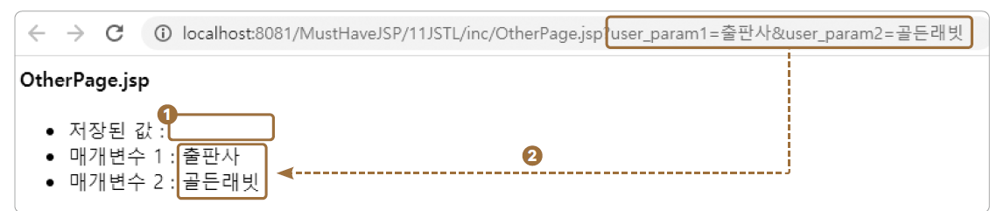
11.3 코어(Core) 태그(23)
11.3.8 <c:redirect> 태그
<c:redirect> 태그는 response 내장 객체의 sendRedirect( )와 동일하게 페이지 이동을 처리
[예제 11-13] <c:redirect> 태그 사용하기 ① request 영역에 변수를 저장 ② 앞에서 만든 OtherPage.jsp로 리다이렉트 ③ 2개의 매개변수를 <c:param>을 이용해 전달
<c:redirect url="이동할 경로 및 URL" />

Slide 33
11.3 코어(Core) 태그(24)
11.3.9 <c:url> 태그
<c:url> 태그는 지정한 경로와 매개변수를 이용해서 컨텍스트 루트를 포함한 URL을 생성
생성된 URL은 <a> 태그의 href 속성이나, <form> 태그의 action 속성에 사용할 수 있음
var 속성을 이용하면 미리 선언해둔 URL을 원하는 위치에 출력
<c:url value="설정한 경로" scope="영역" />
<c:url value="설정한 경로" scope="영역" var="변수명" /> ... 생략(JSP 코드) ... ${ 변수명 } <!-- 원하는 위치에 URL 삽입 -->

Slide 34
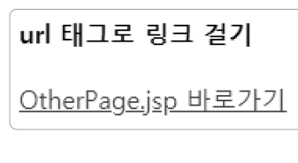
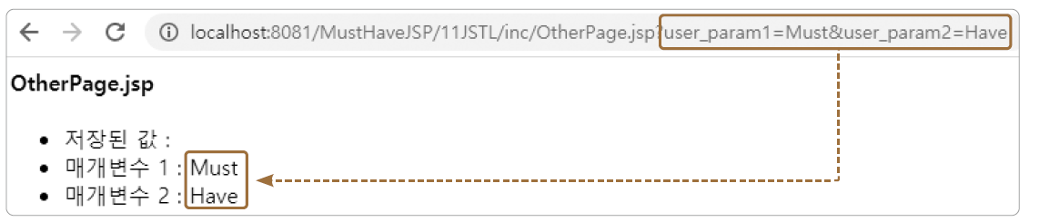
11.3 코어(Core) 태그(25)
[예제 11-14] <c:url> 사용하기 ① <c:url> 태그를 사용하여 URL을 생성 - var 속성을 지정해 변수로 저장했으므로 원하는 위치에 출력할 수 있음 ② ③ <c:param> 태그로 매개변수를 추가. 매개변수의 값은 ②처럼 value 속성으로 지정할 수도 있고, ③처럼 여는 태그와 닫는 태그 사이의 콘텐츠로 지정도 가능 ④ ①에서 생성한 URL을 <a> 태그의 href 속성에 링크로 삽입
링크를 클릭하면 OtherPage.jsp로 이동

Slide 35
11.3 코어(Core) 태그(26)
11.3.10 <c:out> 태그
<c:out> 태그는 JSP의 표현식처럼 변수를 출력할 때 사용
표현식과 다른 점은 출력할 변수가 null일 때 default 속성에 지정한 기본값이 출력됨
escapeXml 속성을 true로 설정하면 HTML 태그를 자유롭게 표현 가능
[표 11-8] <c:out> 태그의 속성
<c:out value="출력할 변수" default="기본값" escapeXml="특수문자 처리 유무" />
속성명 | 기능
value | 출력할 변수를 지정.
escapeXml | 특수 문자를 변환할지 여부를 결정. 기본값은 true로 특수 기호를 그대로 출력
default | value 속성에 값을 지정하지 않을 경우 출력할 값을 지정

Slide 36
11.3 코어(Core) 태그(27)
[예제 11-15] <c:out> 태그 사용하기 ① <c:set> 태그로 변수를 생성 ② 변수를 출력 - <i> 태그는 HTML 태그로 인식되지 않고, 텍스트 상태 그대로 화면에 출력 ③ escapeXml 속성을 false로 지정하면 HTML 태그를 해석하여 마크업이 적용된 상태로 출력 ④ default 속성으로는 변숫값이 null인 경우 출력할 값을 지정 - 처음 실행할 경우에는 매개변수가 없으므로 “이름 없음”이 출력 ⑤ 빈 문자열도 하나의 값이므로(null이 아니므로) default에 지정한 값이 출력되지 않음 - value 속성이 null일 때만 default 값이 출력

Slide 37
11.3 코어(Core) 태그(28)
11.3.11 <c:catch> 태그
<c:catch> 태그는 발생한 예외를 잡아 처리하는 역할
예외가 발생하면 지정한 변수에 에러 메시지가 저장되어 전달
<c:catch var="변수명"> 실행 코드 </c:catch>

Slide 38
11.3 코어(Core) 태그(29)
일부러 예외를 발생시켜 <c:catch>의 용법 익히기 [예제 11-16] <c:catch> 태그 사용하기 자바 코드에서의 예외를 <c:catch> 태그로 처리 ① 자바 코드로 변수를 선언하고. ③ <c:catch> 태그 블록 안의 스크립틀릿에서 예외를 발생시킴(숫자를 0으로 나눌 수 없음) ② 이때 발생한 예외를 <c:catch> 태그가 잡아 eMessage에 저장 ④ ②에서 eMessage에 저장한 예외 메시지를 출력 - ArithmeticException이 출력 EL에서의 예외를 비슷한 방식으로 처리 ⑤ <c:set> 태그를 이용해 각각 변수를 선언하고 ⑦에서 역시 일부러 예외를 발생시킴 (EL에서는 + 연산자를 덧셈에만 사용할 수 있음) ⑥ <c:catch> 블록에서 잡아 eMessage에 예외 메시지를 저장 ⑧ 예외 메시지를 출력 - NumberFormatException이 출력

Slide 39
11.4 국제화(Formatting) 태그(1)
Formatting 태그는 국가별로 다양한 언어, 날짜, 시간, 숫자 형식을 설정할 때 사용
국제화 태그를 사용하려면 먼저 다음의 지시어를 선언해야 함. 접두어로는 “fmt”를 이용
[표 11-9] 국제화 태그의 종류
<%@ taglib prefix="fmt" uri="http://java.sun.com/jsp/jstl/fmt" %>
분류 | 태그명 | 기능
숫자 포맷 | formatNumber | 숫자 포맷을 설정
 | parseNumber | 문자열을 숫자 포맷으로 변환
날짜 포맷 | formatDate | 날짜나 시간의 포맷을 설정
 | parseDate | 문자열을 날짜 포맷으로 변환
타임존 설정 | setTimeZone | 시간대 설정 정보를 변수에 저장
 | timeZone | 시간대를 설정
로케일 설정 | setLocale | 통화 기호나 시간대를 설정한 지역에 맞게 표시
 | requestEncoding | 요청 매개변수의 문자셋을 설정

Slide 40
11.4 국제화(Formatting) 태그(2)
11.4.1 숫자 포맷팅 및 파싱
<fmt:formatNumber>
[표 11-10] <fmt:formatNumber> 태그의 속성
<fmt:formatNumber value="출력할 숫자" type="출력 양식" var="변수 설정" groupingUsed="구분 기호 사용 여부" pattern="숫자 패턴" scope="영역" />
속성명 | 기능
value | 출력할 숫자를 설정.
type | 출력 양식을 설정. percent(퍼센트), currency(통화), number(일반 숫자, 기본값) 등을 지원
var | 출력할 숫자를 변수에 저장. 해당 속성 사용 시 즉시 출력되지 않고, 원하는 위치에 출력 가능
groupingUsed | 세 자리마다 콤마를 출력할지 여부를 결정. 기본값은 true
pattern | 출력할 숫자의 양식을 패턴으로 지정
scope | 변수를 저장할 영역을 지정

Slide 41
11.4 국제화(Formatting) 태그(3)
11.4.1 숫자 포맷팅 및 파싱
<fmt:parseNumber>
[표 11-11] <fmt:parseNumber> 태그의 속성
<fmt:parseNumber value="파싱할 문자열" type="출력 양식" var="변수 설정" integerOnly="정수만 파싱" pattern="패턴" scope="영역" />
속성명 | 기능
value | 변환할 문자열을 설정
type | 문자열의 타입을 설정. 기본값은 number(숫자)
var | 출력할 값을 변수에 저장
pattern | 문자열의 양식을 패턴으로 지정
scope | 변수를 저장할 영역을 지정
integerOnly | 정수 부분만 표시할지 여부를 결정. 기본값은 false

Slide 42
11.4 국제화(Formatting) 태그(4)
[예제 11-17] 숫자 포맷팅 및 파싱 태그 사용하기 ① 숫자를 값으로 갖는 변수를 선언 ② <fmt:formatNumber> 태그를 사용하면 기본적으로 큰 수는 세 자리마다 콤마를 출력 ③ groupingUsed=“false”로 설정하면 콤마로 구분하지 않고 출력 type 속성으로 ④ 통화기호를 추가 또는 ⑥ 백분율(%)로 표현 var 속성을 사용하였으므로 즉시 출력하지 않고 지정한 위치(⑤와 ⑦)에 출력 문자열을 숫자로 파싱 ⑧ 콤마와 점이 포함된 문자열을 준비 ⑨ 이 문자열을 pattern=“00,000.00”로 출력 ⑩ integerOnly=“true”로 설정해 정수부만 파싱하여 출력

Slide 43
11.4 국제화(Formatting) 태그(5)
11.4.2 날짜 포맷 및 타임존
<fmt:formatDate>
[표 11-12] <fmt:formatDate> 태그의 속성
<fmt:formatDate value="출력할 날짜" type="출력 양식" var="변수 설정" dateStyle="날짜 스타일" timeStyle="시간 스타일" pattern="날짜 패턴" scope="영역" />
속성명 | 기능
value | 출력할 값을 설정
type | 출력 시 날짜(date), 시간(time), 날짜 및 시간(both) 세 가지 중 선택 가능
var | 출력할 숫자를 변수에 저장
dateStyle | 날짜 스타일을 지정. default, short, medium, long, full 중 선택 가능
timeStyle | 시간 스타일을 지정. default, short, medium, long, full 중 선택 가능
pattern | 출력할 날짜 및 시간의 양식을 패턴으로 직접 지정
scope | 변수를 저장할 영역을 지정

Slide 44
11.4 국제화(Formatting) 태그(6)
<fmt:timeZone> 태그는 출력할 시간의 시간대(time zone) 설정
<fmt:formatDate> 태그를 <fmt:timeZone> 태그의 하위에 사용하면, 설정한 시간대에 따라 다른 시간을 출력 [예제 11-18] 날짜 포맷 및 타임존 태그 사용하기 ① java.util 패키지의 Date 클래스의 객체를 변수로 설정 - Date를 기본 생성자로 만들면 생성한 날짜와 시간을 값으로 갖는 객체가 생성됨 ② 날짜 포맷을 type=“date”로 설정. 날짜 스타일은 dateStyle 속성에 각각 지정 ③ 시간 포맷을 type=“time”으로 설정. 시간 스타일은 timeStyle 속성에 각각 지정 ④ 날짜와 시간을 동시에 출력 ⑤ 스타일 대신 pattern 속성을 직접 지정할 수도 있음 ⑥ 시간대를 세계협정시(GMT, 대한민국보다 9시간 빠름)로 변경 ⑦ 특정 지역명으로 설정

Slide 45
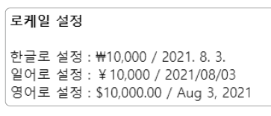
11.4 국제화(Formatting) 태그(7)
11.4.3 로케일 설정
[예제 11-19] 로케일 태그 사용하기 ① Date 타입의 변수를 준비한 다음, 로케일을 ② 한글, ③ 일어, ④ 영어로 각각 설정

Slide 46
11.5 XML 태그(1)
xml 태그는 XML 문서를 처리하기 위한 것으로, XML 파싱 및 출력, 흐름 제어 등의 기능
XML 태그를 사용하려면 다음의 지시어가 선언되어야 함. 접두어는 “x”를 사용
[표 11-13] xml 태그의 종류
<%@ taglib prefix="x" uri="http://java.sun.com/jsp/jstl/xml"%>
태그명 | 기능
out | select 속성에 지정한 XPath 표현식의 결과를 출력
parse | XML을 파싱할 때 사용
forEach | select 속성에 지정한 반복되는 노드를 파싱
if | select 속성에 지정한 XPath 표현식의 값을 하나의 조건으로 결정
choose | select 속성에 지정한 XPath 표현식의 값을 다중 조건으로 결정 하위에 when, otherwise 태그를 사용

Slide 47
11.5 XML 태그(2)
XML 태그는 XML 문서의 요소(element)에 접근하기 위해 XPath를 사용
XPath는 XML 문서의 노드를 식별하고 탐색하는 역할 [예제 11-20] 분석 대상이 될 XML 문서 - 책 두 권에 관한 정보를 담은 간단한 형태의 XML 파일이 파일을 다음 예제에서 총 3가지 형태로 파싱한 후 내용을 출력

Slide 48
11.5 XML 태그(3)
[예제 11-21] XML 태그 사용하기 ① 외부의 XML 문서는 <c:import> 태그를 통해 가져올 수 있음 ② 변수에 담긴 문자열 데이터를 파싱 ③ 방금 선언한 변수를 파싱해줄 <x:parse> 태그를 선언 ④ <x:out> 태그를 이용해 파싱된 내용을 출력 - select 속성의 값이 바로 XPath ⑤ 반복되는 노드가 있을 때는 <x:forEach> 태그를 사용 ⑥ 선택된 요소는 var 속성에 지정한 item을 사용해 출력 ⑦ <x:choose> 태그를 이용해 가격이 20,000원 이상인지 판단 ⑧ <book>의 개수만큼 반복하여 출력 ⑨ <x:if> 태그를 사용하여 문자열을 비교 - 이때 XML 태그에서는 비교 연산자로 == 대신 =을 사용

Slide 49
11.5 XML 태그(4)
XML 데이터를 내부에서 처리할 때는 변수로 선언하여 파싱하면 되지만, 외부 파일을 가져올 때는 한글 깨짐 현상 때문에 charEncoding 속성을 사용
XPath는 EL과 달리 { }(중괄호)를 사용하지 않고, 마치 경로 표시처럼 /(슬래시)로 노드를 찾아 들어가는 형태로 작성
core 태그와 마찬가지로 <x:if>, <x:choose>, <x:forEach> 태그가 있어, XML 파싱에 조건문이나 반복문을 사용할 수 있음

Slide 50
학습 마무리
핵심 요약
Core 태그 : 프로그래밍 언어에서 가장 기본이 되는 변수 선언, 조건문, 반복문 등을 대체하는 태그를 제공
Formatting 태그 : 국가별로 다양한 언어, 날짜와 시간, 숫자 형식을 설정할 때 사용
XML 태그 : XML 문서를 처리하기 위한 태그들로 XML 파싱, 출력, 흐름 제어 등의 기능을 제공

